Slide 1
Messe de la Nuit de Noel
Paroisse St Michel Shanghai

Slide 3
Veillée:
1. Lumière pour l’homme aujourd’hui Qui viens depuis que sur la terre il est un pauvre qui t’espère, Atteins jusqu’à l’aveugle en moi : Touche mes yeux afin qu’ils voient De quel amour Tu me poursuis. Comment savoir d’où vient le jour Si je ne reconnais ma nuit ?

Slide 4
Veillée:
2. Parole de Dieu dans ma chair Qui dis le monde et son histoire Afin que l’homme puisse croire, Suscite une réponse en moi : Ouvre ma bouche à cette voix Qui retentit Dans le désert. Comment savoir quel mot tu dis Si je ne tiens mon cœur ouvert

Slide 5
Veillée:
3. Semence éternelle en mon corps Vivante en moi plus que moi-même Depuis le temps de mon baptême, Féconde mes terrains nouveaux : Germe dans l’ombre de mes os Car je ne suis Que cendre encore. Comment savoir quelle est ta vie, Si je n’accepte pas ma mort ?

Slide 7
Douce Nuit (1/6)
1. Douce nuit, sainte nuit !
Dans les cieux ! L'astre luit.
Le mystère annoncé s'accomplit
Cet enfant sur la paille endormi,
C'est l'amour infini !

Slide 8
Douce Nuit (2/6)
2. Saint enfant, doux agneau !
Qu'il est grand ! Qu'il est beau !
Entendez résonner les pipeaux
Des bergers conduisant leurs troupeaux
Vers son humble berceau !

Slide 9
Douce Nuit (3/6)
3. C'est vers nous qu'il accourt,
En un don sans retour !
De ce monde ignorant de l'amour,
Où commence aujourd'hui son séjour,
Qu'il soit Roi pour toujours !

Slide 10
Douce Nuit (4/6)
4. Quel accueil pour un Roi !
Point d'abri, point de toit !
Dans sa crèche il grelotte de froid
Ô pécheur, sans attendre la croix,
Jésus souffre pour toi !

Slide 11
Douce Nuit (5/6)
5. Paix à tous ! Gloire au ciel !
Gloire au sein maternel,
Qui pour nous, en ce jour de Noël,
Enfanta le Sauveur éternel,
qu'attendait Israël !

Slide 13
La Nuit de Dieu
1. Toute nuit revit dans le silence
Le secret qui fit le premier jour
Cette nuit nous chante la naissance
Où Dieu met au monde son amour.
R : La voici la nuit de Dieu
D'où le jour va naître comme un feu.

Slide 14
La Nuit de Dieu
2. Tout nuit pressent que la lumière
Jaillira de l'aube qu'elle attend
Cette nuit apprend que sa lumière
Donnera le jour à tout vivant.
R : La voici la nuit de Dieu
D'où le jour va naître comme un feu.

Slide 15
La Nuit de Dieu
3. Toute nuit contient son poids d'angoisse
Quand le noir nous couvre de son toit
Cette nuit retient l'instant qui passe
Pour avoir le temps d'être à la joie.
R : La voici la nuit de Dieu
D'où le jour va naître comme un feu.

Slide 16
La Nuit de Dieu
4. Toute nuit apporte à nos misères
Les bienfaits du calme reposant
Cette nuit tout nous vient d'une mère
Qui nous fait le don de son enfant.
R : La voici la nuit de Dieu
D'où le jour va naître comme un feu.

Slide 17
La Nuit de Dieu
5. Toute nuit sait bien qu'on chante et danse
Quand s'en va la fête pour longtemps
Cette nuit la fête qui commence
Chantera jusqu'au-delà des temps.
R : La voici la nuit de Dieu
D'où le jour va naître comme un feu.

Slide 19
Veillée:
Généalogie de Jésus Christ, fils de David
Évangile de Jésus Christ selon saint Matthieu

Slide 20
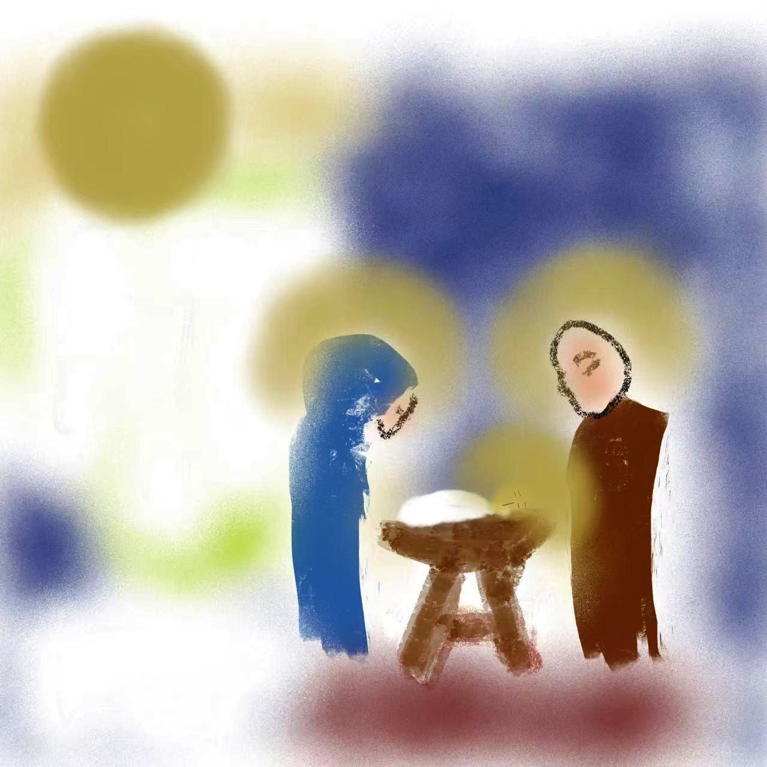

Slide 21
Les anges dans nos campagnes
Les anges dans nos campagnes Ont entonné l'hymne des cieux, Et l'écho de nos montagnes Redit ce chant mélodieux: Gloria in excelsis Deo Gloria in excelsis Deo

Slide 22
Les anges dans nos campagnes
Bergers, pour qui est cette fête ? Quel est l'objet de tous ces chants ? Quel vainqueur, quelle conquête Mérite ces cris triomphants : Gloria in excelsis Deo Gloria in excelsis Deo

Slide 23
Les anges dans nos campagnes
Ils annoncent la naissance Du libérateur d'Israël Et pleins de reconnaissance Chantent joyeux: Noël, Noël!!! Gloria in excelsis Deo Gloria in excelsis Deo

Slide 24
Les anges dans nos campagnes
Cherchons tous l'heureux village Qui l'a vu naître sous ses toits Offrons-lui le tendre hommage Et de nos cœurs et de nos voix : Gloria in excelsis Deo Gloria in excelsis Deo

Slide 25
Les anges dans nos campagnes
Bergers, quittez vos retraites, Unissez-vous à leurs concerts, Et que vos tendres musettes Fassent retentir dans les airs: Gloria in excelsis Deo Gloria in excelsis Deo

Slide 27
Prière pénitentielle
Je confesse à Dieu tout puissant, Je reconnais devant vous, frères et sœurs, que j'ai péché, en pensée, en parole, par action et par omission. Oui, j'ai vraiment péché. C'est pourquoi je supplie la Bienheureuse Vierge Marie, les anges et tous les saints, et vous aussi, frères et sœurs , de prier pour moi le Seigneur notre Dieu.

Slide 28
Kyrie: Jésus, Berger de toute humanité
Jésus, Berger de toute humanité,
tu es venu chercher ceux qui étaient perdus
Prends pitié de nous, fais-nous revenir. Fais-nous revenir à toi. Prends pitié de nous
2. Jésus, Berger de toute humanité, tu es venu guérir ceux qui étaient malades
3. Jésus, Berger de toute humanité, tu es venu sauver ceux qui étaient pécheurs

Slide 29
Gloria: Messe de St Boniface (1/2)
Gloria in excelsis Deo, Gloria Deo Domino (bis)
Et paix sur la terre aux hommes qu’il aime.
Nous te louons, Nous te bénissons,
Nous te glorifions,
Nous te rendons grâce pour ton immense gloire.
Seigneur Dieu le Roi du ciel,
Dieu le Père tout-puissant.
Seigneur Fils unique Jésus Christ,
Seigneur Dieu, Agneau de Dieu le fils du Père.

Slide 30
Gloria: Messe de St Boniface (1/2)
Toi qui enlèves le péché du monde :
prends pitié de nous.
Toi qui enlèves le péché du monde :
reçois notre prières.
Toi qui es assis à la droite du père:
prends pitié de nous.
Car toi seul es saint, Toi seul es Seigneur,
Toi seul es le très haut Jésus Christ, avec le Saint Esprit,
dans la gloire de Dieu le Père. Amen !
Gloria in excelsis Deo, Gloria Deo Domino (bis)

Slide 32
LITURGIE DE LA PAROLE
Première lecture:
« Un enfant nous est né » (Is 9, 1-6)
Psaume 96:
Aujourd’hui un Sauveur nous est né,
c’est le Christ le Seigneur !
Deuxieme lecture: « La grâce de Dieu s’est manifestée pour tous les hommes » (Tt 2, 11-14)

Slide 33
LITURGIE DE LA PAROLE
Alléluia.
« Je vous annonce une grande joie : Aujourd’hui vous est né un Sauveur qui est le Christ, le Seigneur ! » Alléluia
ÉVANGILE
« Aujourd’hui vous est né un Sauveur » (Lc 2, 1-14)

Slide 35
Credo : Je crois en Dieu, le Père tout-puissant, créateur du ciel et de la terre ; et en Jésus-Christ, son Fils unique, notre Seigneur, qui a été conçu du Saint-Esprit, est né de la Vierge Marie, a souffert sous Ponce Pilate, a été crucifié, est mort et a été enseveli, est descendu aux enfers, le troisième jour est ressuscité des morts, est monté aux cieux, est assis à la droite de Dieu le Père tout-puissant, d’où il viendra juger les vivants et les morts.
Je crois en l’Esprit-Saint, à la sainte Église catholique, à la communion des saints, à la rémission des péchés, à la résurrection de la chair, à la vie éternelle. Amen.

Slide 36
Prière universelle :
Jésus Sauveur du monde,
écoute et prends pitié

Slide 37
Dans une étable obscure (1/3)
1. Dans une étable obscure, sous le ciel étoilé
Né d'une vierge pure, un doux Sauveur est né
Le Seigneur Jésus-Christ est né dans une crèche
Quand a sonné minuit.

Slide 38
Dans une étable obscure (2/3)
2. Tandis que les rois mages, tandis que les bergers
Lui portent leurs hommages: portons-lui nos baisers
Le Seigneur Jésus-Christ saura bien nous sourire
En cette heureuse nuit.

Slide 39
Dans une étable obscure (3/3)
3. Plein d'une foi profonde le monde est à genoux
Toi Souverain du monde étends les mains sur nous
Ô Jésus tout petit, le monde entier t'acclame
Dans l'adorable nuit.

Slide 41
Prière sur les offrandes
Le célébrant dit:
Priez, frères et soeurs: que mon sacrifice, qui est aussi le vôtre, soit agréable à Dieu le Père Tout-puissant
Le peuple se lève et répond:
“Que le Seigneur reçoive de vos mains ce sacrifice à la louange et à la gloire de son nom, pour notre bien et celui de toute l’Eglise.”

Slide 43
Sanctus : Messe de Saint Boniface
Sanctus, Sanctus, Sanctus, Deus Sabaoth
Pleni sunt coeli et terra gloria tua
Hosanna in excelsis deo
hosanna in excelsis (bis)
Benedictus qui venit in nomine domini Hosanna in excelsis deo
hosanna in excelsis (bis)

Slide 45
Prière eucharistique, acclamation du mystère de la foi
Le célébrant dit:
Il est grand le mystère de la foi
Le peuple répond:
“Nous annoçons ta mort, Seigneur Jésus,
nous proclamons ta réssurection,
nous attendons ta venue dans la gloire”

Slide 47
Notre Père qui es aux cieux,
que ton Nom soit sanctifié, que ton règne vienne;
Que ta volonté soit faite, sur la terre comme au ciel. Donne-nous aujourd’hui notre pain de ce jour, Pardonne-nous nos offenses, comme nous pardonnons aussi à ceux qui nous ont offensés.
Ne nous laisse pas entrer en tentation, Mais délivre-nous du mal.
Car c’est à Toi, qu’appartiennent le règne la puissance et la gloire, pour les siècles des siècles,
Amen.

Slide 49
Agneau de Dieu: Messe de Saint Boniface
Agnus Dei qui tollis peccata mundi
Miserere nobis
Agnus Dei qui tollis peccata mundi
Miserere nobis
Agnus Dei qui tollis peccata mundi Dona nobis pacem

Slide 51
Nous souhaitons vous rappeler que seules les personnes ayant fait leur première communion sont autorisées à communier. Dans le cas contraire, vous êtes invités à vous présenter les bras croisés sur le torse pour recevoir une bénédiction.
友情提示：只有己经初领圣体的基督徒教友才可以领受圣体。如果您这没有初领圣体，您可以双手交叉成 X 形，置于胸前，前往接受祝福。
Please be reminded that only baptized christians who have received First Holy Communion may receive Holy Communion. If you have not received First Holy Communion, you may approach the alter with your hands folded across the chest in an X in order to receive a blessing.

Slide 52
Peuple fidèle
1. Peuple fidèle, le Seigneur t’appelle : C’est fête sur terre, le Christ est né. Viens à la crèche voir le roi du monde.
En lui viens reconnaître, En lui viens reconnaître, En lui viens reconnaître, Ton Dieu, ton Sauveur

Slide 53
Peuple fidèle
2. Verbe, Lumière, et Splendeur du Père, Il naît d’une mère, petit enfant. Dieu véritable, le Seigneur fait homme.
En lui viens reconnaître, En lui viens reconnaître, En lui viens reconnaître, Ton Dieu, ton Sauveur.

Slide 54
Peuple fidèle
3. Peuple, acclame, avec tous les anges, Le Maître des hommes qui vient chez toi. Dieu qui se donne a tous ceux qu’il aime !
En lui viens reconnaître, En lui viens reconnaître, En lui viens reconnaître, Ton Dieu, ton Sauveur.

Slide 55
Peuple fidèle
4. Peuple fidèle, en ce jour de fête, Proclame la gloire de ton Seigneur. Dieu se fait homme pour montrer qu’il t’aime
En lui viens reconnaître, En lui viens reconnaître, En lui viens reconnaître, Ton Dieu, ton Sauveur.

Slide 57
Il est né le divin enfant
Il est né le divin enfant, Jouez hautbois, résonnez musettes!
Il est né le divin enfant, Chantons tous son avènement !
1. Depuis plus de quatre mille ans,
Nous le promettaient les prophètes
Depuis plus de quatre mille ans,
Nous attendions cet heureux temps.

Slide 58
Il est né le divin enfant
Il est né le divin enfant, Jouez hautbois, résonnez musettes!
Il est né le divin enfant, Chantons tous son avènement !
2. Ah ! Qu'il est beau, qu'il est charmant !
Ah ! que ses grâces sont parfaites !
Ah ! Qu'il est beau, qu'il est charmant !
Qu'il est doux ce divin enfant !

Slide 59
Il est né le divin enfant
Il est né le divin enfant,
Jouez hautbois, résonnez musettes!
Il est né le divin enfant,
Chantons tous son avènement !
3. Une étable est son logement
Un peu de paille est sa couchette,
Une étable est son logement
Pour un Dieu quel abaissement !

Slide 60
Il est né le divin enfant
Il est né le divin enfant,
Jouez hautbois, résonnez musettes!
Il est né le divin enfant,
Chantons tous son avènement !
4. Partez, grands rois de l'Orient !
Venez vous unir à nos fêtes
Partez, grands rois de l'Orient !
Venez adorer cet enfant !

Slide 61
Il est né le divin enfant
Il est né le divin enfant,
Jouez hautbois, résonnez musettes!
Il est né le divin enfant,
Chantons tous son avènement !
5. Ô Jésus ! Ô Roi tout-puissant
Tout petit enfant que vous êtes,
Ô Jésus ! Ô Roi tout-puissant,
Régnez sur nous entièrement !

Slide 62
Il est né le divin enfant
Il est né le divin enfant,
Jouez hautbois, résonnez musettes!
Il est né le divin enfant,
Chantons tous son avènement !
6. Il veut nos cœurs, il les attend :
Il est là pour faire leur conquête
Il veut nos cœurs, il les attend :
Donnons-les lui donc promptement !

Slide 63
Joyeux Noel !

